Slide 1
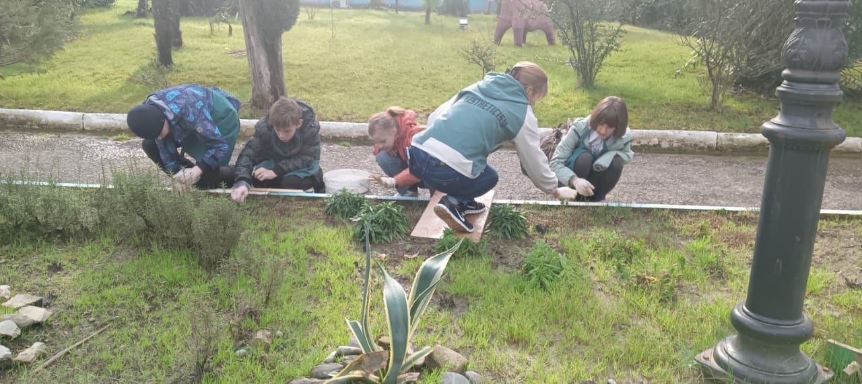
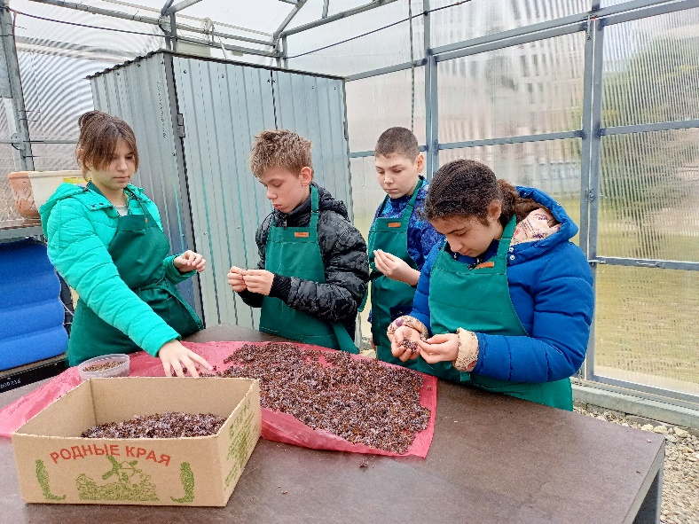
«Школа не должна научить на всю жизнь, школа должна научить учиться всю жизнь.» Восточная мудрость
Особенности формирования трудовых умений на уроках цветоводства и декоративного садоводства у учащихся с умственной отсталостью
Выполнила Шубина С.А.

Slide 2
Основной задачей коррекционной школы является подготовка обучающихся с интеллектуальной недостаточностью к трудовой деятельности. Предприятия, на которые направляются выпускники, предъявляют к серьезные претензии, подчеркивая, что воспитанники специальных школ не подготовлены в достаточной мере к самостоятельному труду.

Slide 3
«Для самостоятельного выполнения задания по труду ребенку требуется не только владение двигательными навыками, но и умение производить умственные действия… К числу таких умственных действий относятся ориентировка в задании и предварительное планирование хода выполнения задания, различные измерения, вычисления и разметки и т.п…»
Г.М. Дульнев
«Умения обучающихся «определяются содержанием и объемом помощи, которую оказывает учитель в процессах ориентировки и планирования. Так, в младших классах школьники не смогут правильно выполнить трудовое задание, не получив максимальной помощи в умственных трудовых действиях, а к выпускному классу учащиеся подводятся к полностью самостоятельной работе. Задача учителя состоит в постепенном сокращении такой помощи в соответствии с развитием умений учащихся и объективной сложностью трудовых заданий».
В. Воронкова

Slide 4
Цель:
Развитие навыков самостоятельной работы обучающихся на уроках цветоводства и декоративного садоводства.
Основными задачами обучения цветоводству являются:
ознакомить школьников с многообразием однолетних и многолетних цветковых растений и древесно-кустарниковых пород, используемых в цветоводстве;
вооружить их доступными техническими и технологическими знаниями, профессиональными навыками и умениями, которые необходимы для работы по определенной специальности;
подвести обучающихся к самостоятельному использованию знаний, применению их в жизни;
воспитать положительное отношение к труду;
корригировать недостатки трудовой деятельности.

Slide 5
Курс «Цветоводство» направлен на формирование умений:
Организовывать рабочее место.
Работать лопатой, граблями, метлой, секатором, садовыми ножницами.
Распознавать однолетние и многолетние цветковые растения.
Распознавать виды почв.
Составлять земляную смесь.
Ухаживать за комнатными растениями.
Пересаживать и переваливать растения.
Размножать декоративные растения.
Распознавать виды однолетних и многолетних цветковых растения.
Расфасовывать семена по пакетам.
Выращивать рассаду.
Ухаживать за кустарниками.

Slide 6
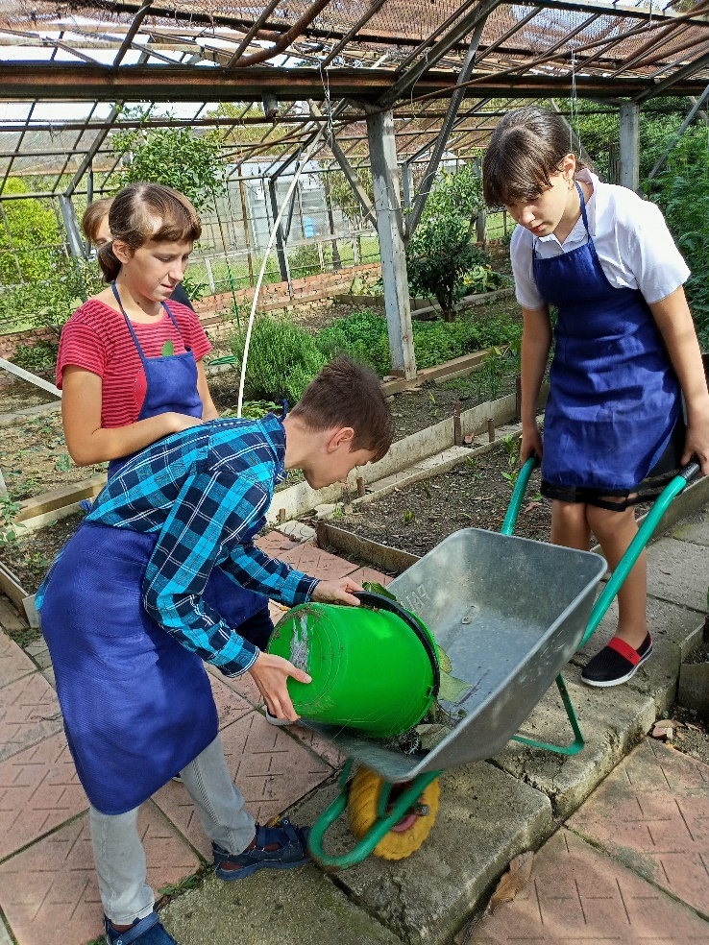
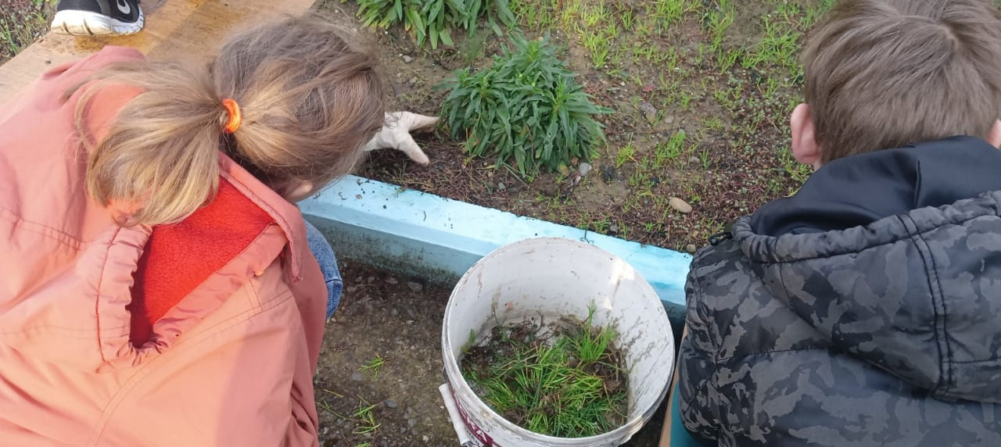
«То, что сегодня ребенок умеет делать в сотрудничестве и под руководством, завтра он способен выполнить самостоятельно». Л.С. Выготский
Развитие самостоятельности:
от простого к сложному, от более известного к менее известному, от конкретного к абстрактному
Повышение познавательного интереса
Развитие умения переносить полученные знания на объект труда
Развитие личностных качеств: трудолюбие, настойчивость, уверенность

Slide 7
Работа по формированию навыков самостоятельной деятельности
Усвоение специальных знаний
Развитие познавательных навыков
Развитие
навыков самостоятельной деятельности
Планирование предстоящей деятельности
Развитие
эстетического вкуса
Отработка двигательных навыков
Воспитание экологической грамотности и культуры
Развитие навыков самоконтроля и самооценки

Slide 8
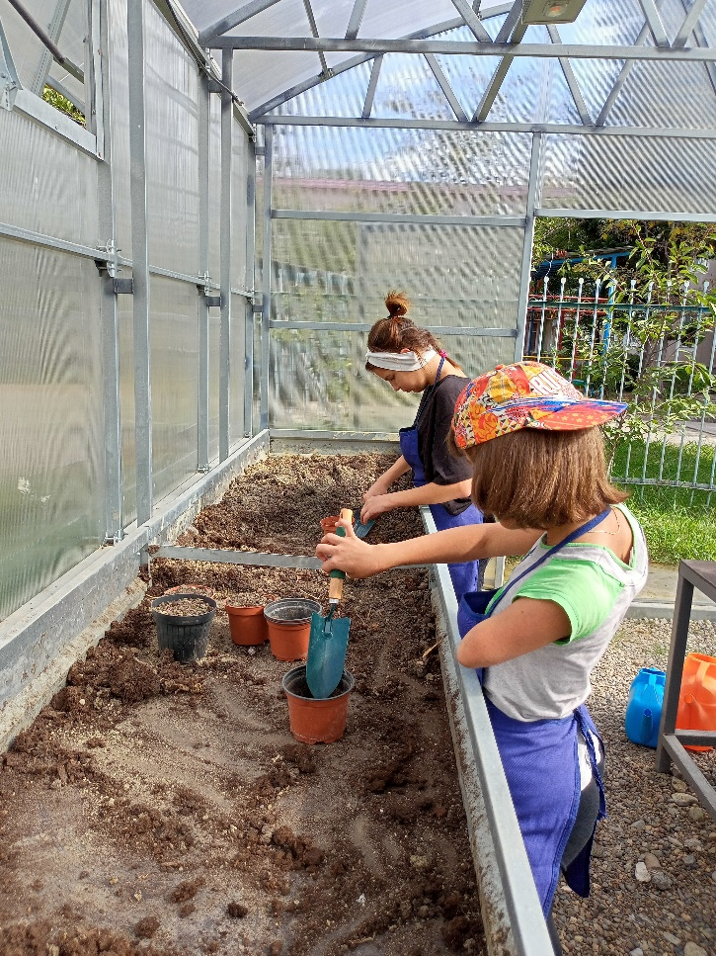
Профориентация
Знакомство с профессией (обязанности, условия труда, средняя заработная плата, востребованность на рынке труда).
Учебные заведения, которые готовят специалистов по профессии.
Просмотр документальных фильмов о профессии.
Обсуждение профессии, определение необходимых знаний и навыков для работы.
Знакомство с ТК РФ.
Профессии:
озеленитель;
работник тепличного хозяйства
работник садового центра (питомника) -
ландшафтный дизайнер.

Slide 9
Формирование навыков планирования
Этапы подготовки обучающихся к планированию предстоящей трудовой деятельности:
Демонстрация пошагового выполнения практической работы учителем.
Выполнение практической работы с использованием технологической карты.
Озвучивание последовательности выполнения практической работы.
Самостоятельное составление плана выполнения практической работы (устно или письменно).
Проверка составленного плана индивидуально или в парах.
Обсуждение недочетов и внесение изменений.
Приемы отработки навыков планирования:
беседа с опорой на образец;
обсуждение уже готового плана решения учебной задачи;
использование плана с недостающими или избыточными пунктами;
составление своего плана решения учебной задачи с опорой на технологическую карту;
описание этапов трудовой деятельности по плану или по опорным словам;
составление технологической карты обучающимися.

Slide 10
Составление технологической карты обучающимися:
Изучение теоретического материала по теме.
Необходимые для выполнения перечисленных работ инструменты.
Последовательность выполнения работ.
Составление технологической карты из подготовленных учителем картинок и текста.
Закрепление последовательности этапов выполнения задания (работа с опорными карточками):
Изучение технологии выполнения практического задания.
Демонстрация учителем последовательности выполнения задания.
Последовательное выстраивание на доске опорных карточек с описанием этапов работы.
Выполнение обучающимися задания с опорой на выстроенную на доске схему.

Slide 11
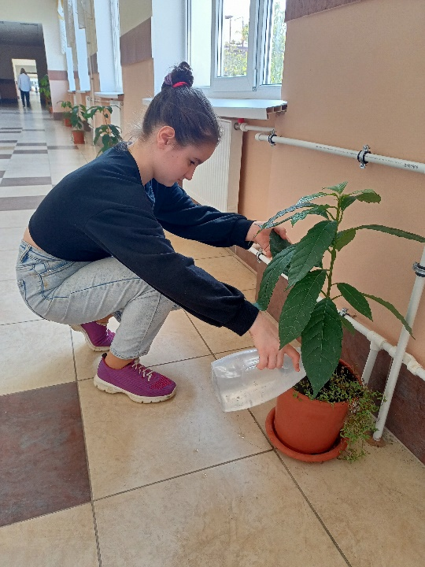
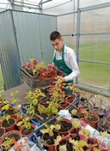
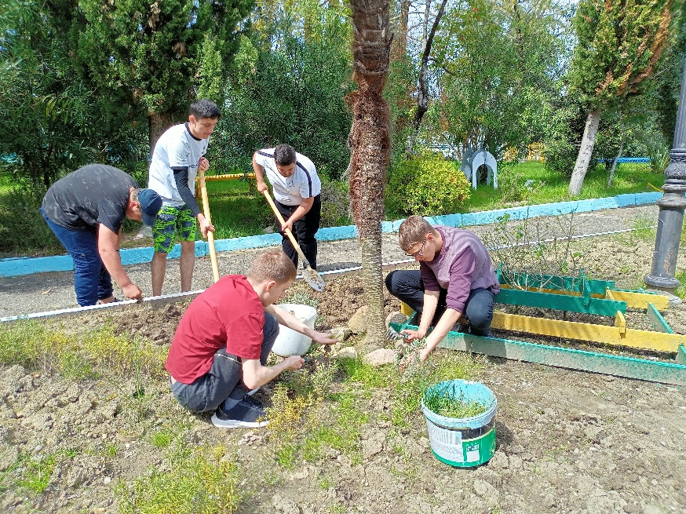
Практические работы

Slide 12
Оценка трудовой деятельности обучающихся
Критерии оценки трудовой деятельности
Адекватность мотивации.
Способность соотносить цель и условия ее выполнения.
Сформированность трудовых навыков.
Качество полученного результата.
Изучение ребенка в ситуации продуктивной деятельности
Отслеживание динамики формирования трудовой компетенции
это
Наблюдение за позитивным личностным развитием
Фиксирование изменений в коррекции нарушений интеллектуального развития

Slide 13
Уровни сформированности у обучающихся навыков самостоятельной деятельности
Высокий
Полная независимость от взрослого при выполнении задания, умение объяснить свои действия.
2. Выше среднего
Потребность в организующей поддержке, умение дать ответы на вопросы по выполняемой деятельности.
Средний
Потребность в помощи в виде наглядных опор (схем, технологических карт). Умение дать ответы на основные вопросы по выполняемой деятельности.
4. Ниже среднего
Потребность в практической помощи. Умение дать ответы на отдельные вопросы по содержанию деятельности.
Низкий
Полная зависимость от взрослого при выполнении задания. Отсутствие осознанности, неумение отвечать на вопросы.

Slide 14
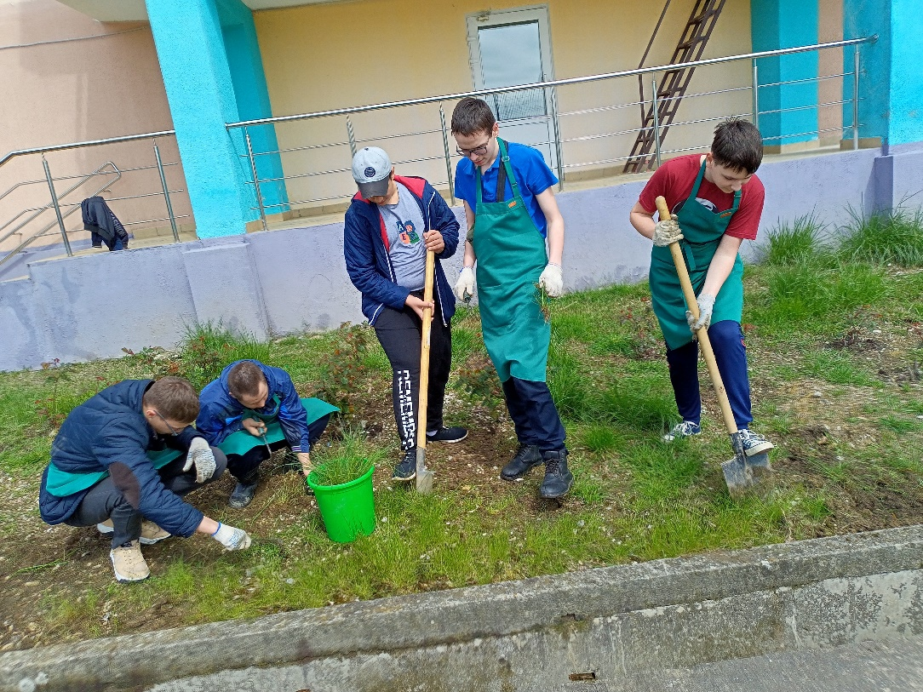

Slide 15
«Конечная цель подготовки воспитанников вспомогательной школы к профессиональному труду состоит в развитии их умения самостоятельно регулировать свою трудовую деятельность в соответствии с условиями работы на производственном предприятии.»
С.Л. Мирский

